Slide 1
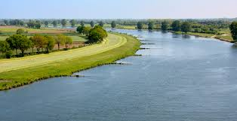
De wereld en ik
Herhaling
12 januari 2021
Jaar 1 – Periode 2
Les 8
Water en energie

Slide 2
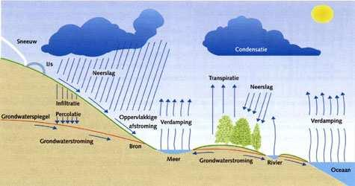
Watersysteem
De natuurlijke weg van het water

Slide 3
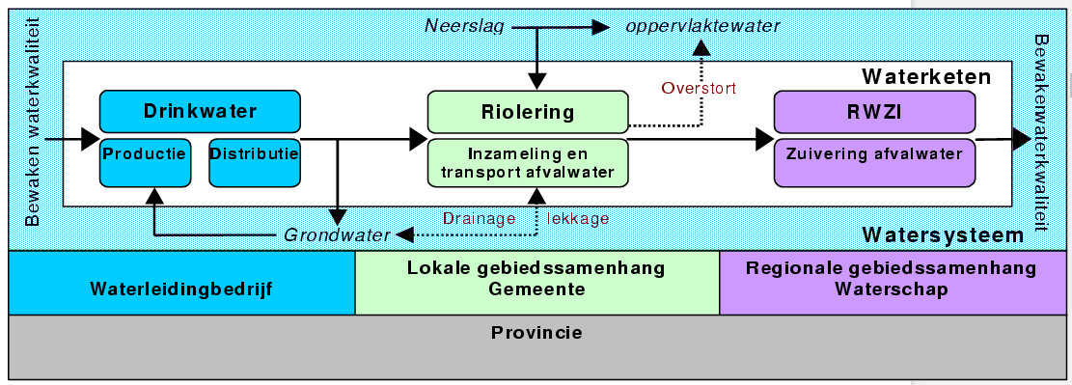
Samenhang en partijen

Slide 4
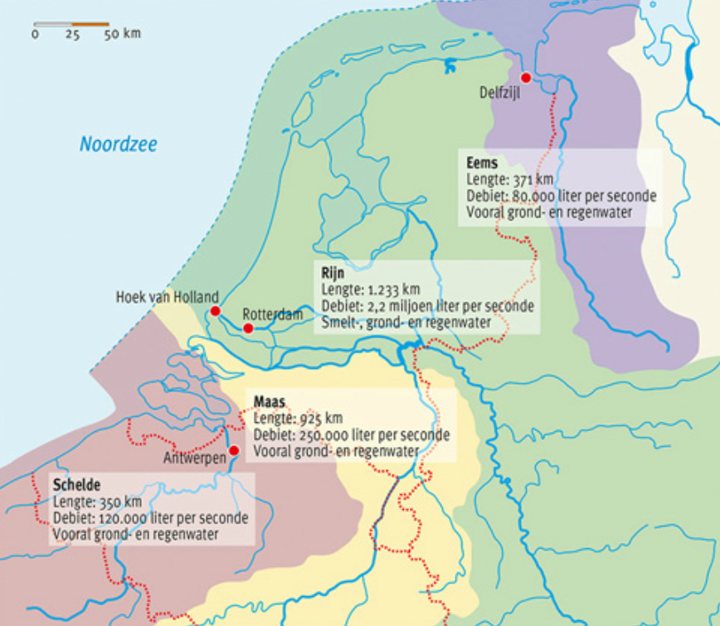
Nederlandse Delta: Stroomgebieden
Schelde
Maas
Rijn
Eems

Slide 5
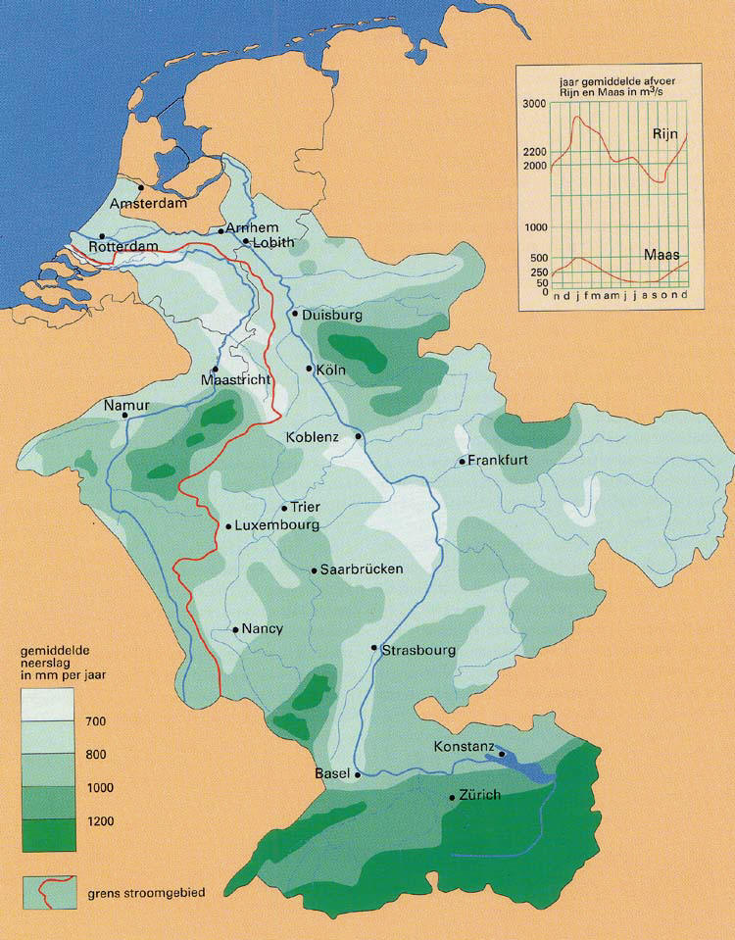
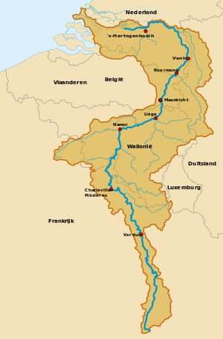
Maas>
<Rijn& Maas

Slide 6
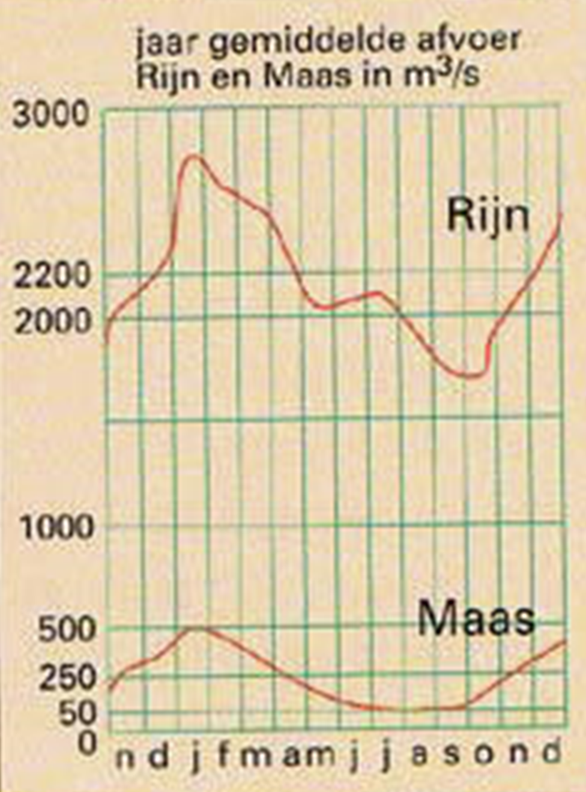

Slide 7
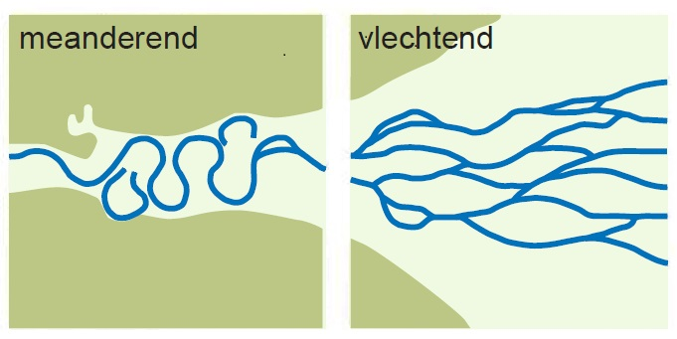
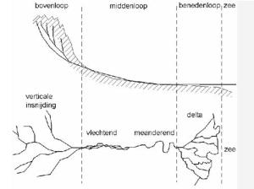
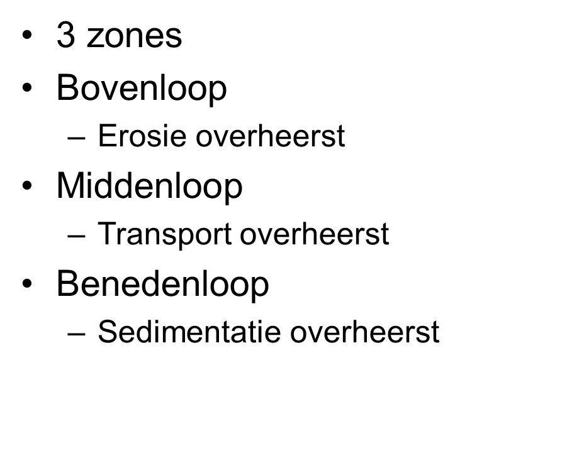
Insnijding/vlechtend/meanderend

Slide 8
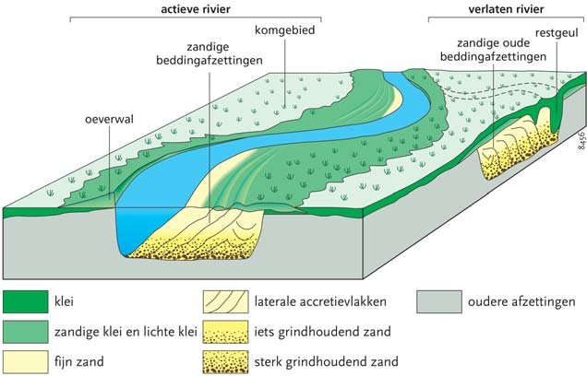
Afzettingen

Slide 9
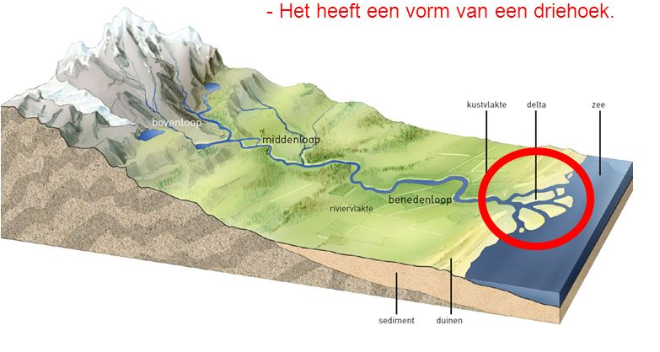
Ontstaan delta
In monding van de rivier komt water tot stilstand en sedimenteert zand en klei: een delta ontstaat

Slide 10
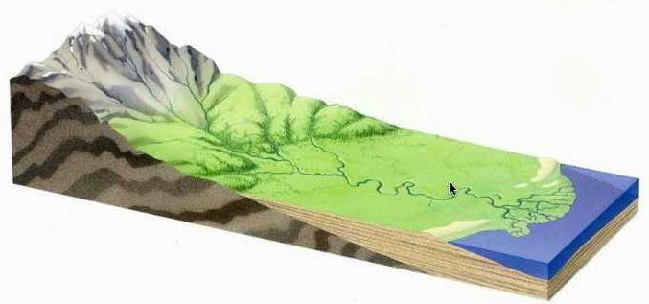
Lengteprofiel van een rivier
Verval = hoogteverschil tussen 2 plaatsen langs de rivier
Verhang = verval/km

Slide 11
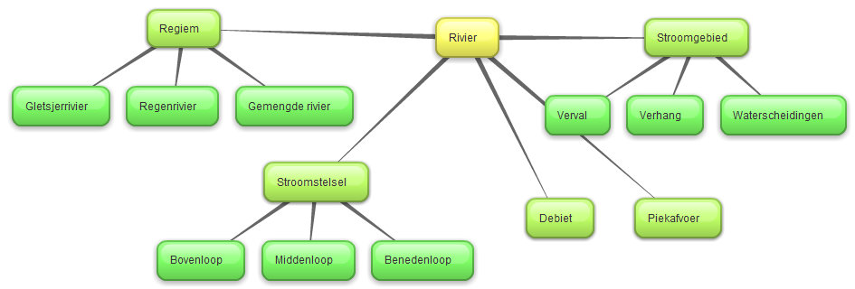
Notes:
Regiem: de verdeling van de totale hoeveelheid water die een rivier per jaar afvoert.
Stroomgebied: het verzamelgebied van een rivier. Het wordt begrensd door een waterscheiding.
Debiet: hoeveelheid doorstromend water (in m³/s)

Slide 12
Debiet
Hoe hoog of laag het water in de Waal staat, hangt ervan af hoeveel water de rivier afvoert. De hoeveelheid water die een rivier afvoert, heet debiet. Debiet wordt gemeten in kubieke meter water per seconde (m3/s).
Bij hoogwater is het debiet groot, bij laagwater is het debiet juist laag.
Als het debiet het hoogst is, spreekt men van piekafvoer van de rivier.

Slide 13
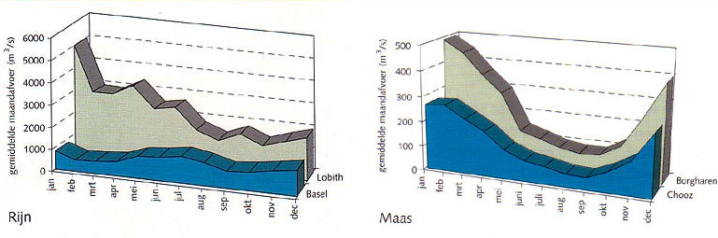
Variatie in debiet
Gedurende het jaar varieert het debiet van de rivieren
’s Winters is hun debiet hoog want van het regenwater dat in het stroomgebied valt, verdampt er weinig voor het de rivieren bereikt.
In de zomer is hun debiet meestal laag want van het regenwater dat in het stroomgebied valt, verdampt een groot deel voor het de rivieren bereikt.

Slide 14
Vertragingstijd
Neerslag in het stroomgebied van een rivier, heeft tijd nodig om de rivier te bereiken. Die tijd is de vertragingstijd.
Die is kort als het water op een harde bodem valt waarin het niet weg kan zakken.
De vertragingstijd is lang als het water op een zachte bodem valt, daarin wegzakt en via de bodem uiteindelijk de hoofdrivier bereikt.

Slide 15
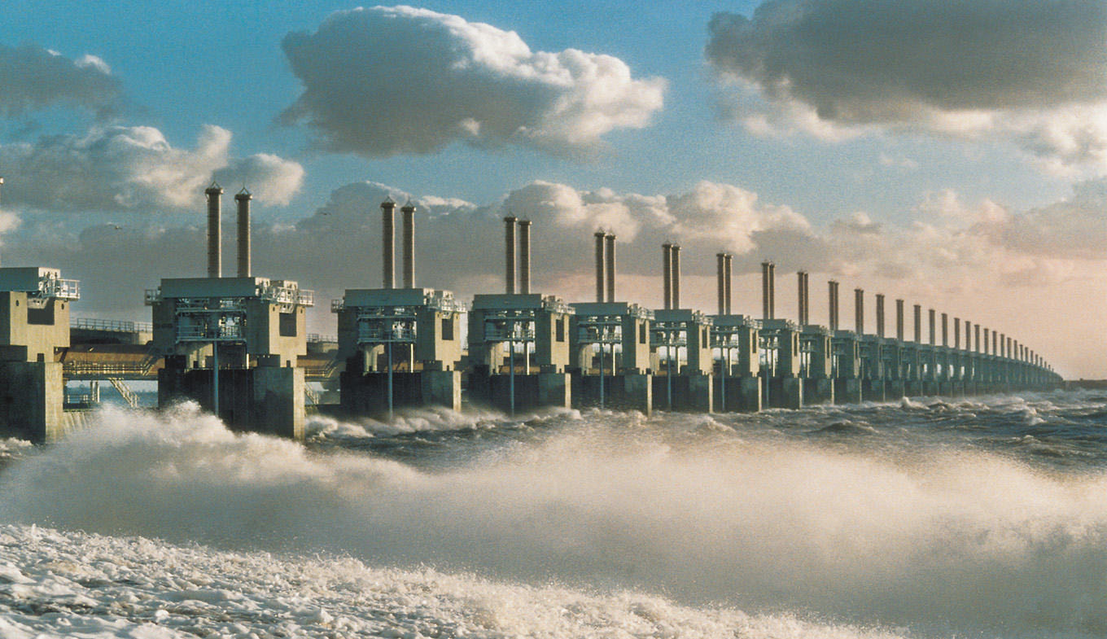
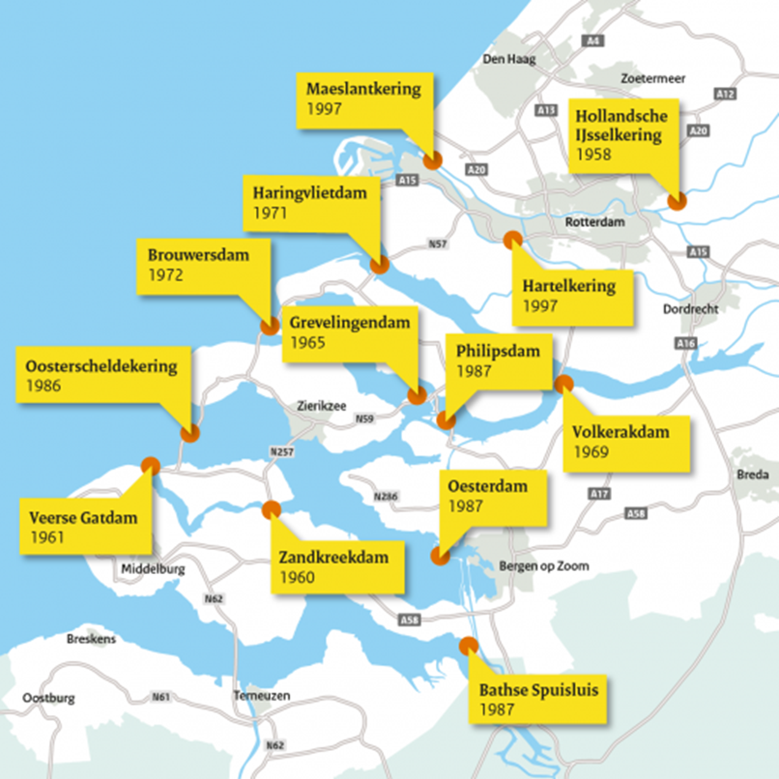
Waterkeringen & Deltawerken

Slide 16
Keringen Sluizen en Dammen
Stormvloedkeringen
Kering treed in werking bij storm en hoogwater
Mogelijk met sluis
Sluizen
Doorlaten van Scheepvaart en wisselen zoet zout
Dammen
Scheiding vormen tussen twee wateren
Mogelijk met sluis

Slide 17
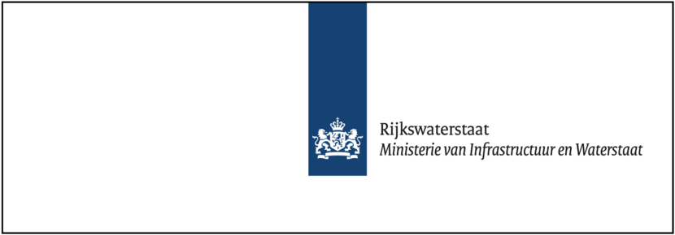

Slide 18
Waterbeheer in Nederland Nationaal Regionaal en Lokaal
Wie zijn onze waterbeheerders ook al weer?
Rijkswaterstaat
  uitvoeringsorganisatie van het ministerie van Infrastructuur en Waterstaat en werkt dagelijks aan een veilig, leefbaar en bereikbaar Nederland.
Provincies
  Coördinerend, sturing en monitoring
Waterschap
  Schoon water, voldoende water, Veilige dijken, Rioolwaterzuivering
Gemeenten
  Riolering > Rioolheffing
  Oppervlaktewater kwaliteit en kwantiteit
  Hemelwater opvangen/afvoeren naar RWZI/waterschap
Notes:
Organisatie waterbeheer
Waterbeheer is geen zaak van één partij, maar een samenspel van alle bestuurslagen in Nederland. Er is sprake van een gezamenlijke verantwoordelijkheid, waarbij taken in medebewind worden uitgevoerd. Dit betekent dat een zo helder mogelijke vastlegging van verantwoordelijkheden van de verschillende bij het waterbeheer betrokken overheden van groot belang is. In de Waterwet heeft dit globaal als volgt plaats gevonden:
De rijksoverheid is verantwoordelijk voor het nationale beleidskader en de strategische doelen voor het waterbeheer in Nederland, en voor maatregelen die een nationaal karakter hebben.
De provincie is verantwoordelijk voor de vertaling hiervan naar een regionaal beleidskader en voor strategische doelen op regionaal niveau. Daarbij heeft de provincie operationele taken voor een deel van het grondwaterbeheer. De provincie is geen waterbeheerder in de zin van de Waterwet.
De waterbeheerder (de waterschappen voor de regionale watersystemen en het Rijk voor het hoofdwatersysteem) is verantwoordelijk voor het operationele waterbeheer. De waterbeheerder legt de condities vast om de strategische doelstellingen van het waterbeheer te realiseren, bepaalt de concrete maatregelen en voert deze uit.
De gemeente heeft slechts enkele taken in het waterbeheer, met name in de vorm van de hemelwater- en grondwaterzorgplicht. De zorg voor de riolering behoort ook tot het takenpakket van de gemeente, maar deze opdracht is geregeld in de Wet milieubeheer.

Slide 19
Kernpunten van adaptief deltamanagement
Beslissingen nu verbinden met uitdagingen rond waterveiligheid en zoetwater op de lange termijn;
Zorgen voor flexibele oplossingen;
Meerdere strategieën klaar hebben en ervoor zorgen dat we snel kunnen wisselen als de omstandigheden veranderen (adaptatiepaden);
Investeringen in waterveiligheid en zoetwater verbinden aan andere doelen (bijvoorbeeld voorbereiden op klimaatverandering)

Slide 20
Wateroverlast & Waterberging
Ruimte voor de Rivier
Aanleiding
In 1993 en 1995 stond het water in de rivieren extreem hoog. In 1995 moesten 250.000 mensen en 1 miljoen stuks vee worden geëvacueerd.
Budget: € 2,3 miljard
Planning: Start 2007
Voltooid: 2013-2019
Huidige maximale afvoercapaciteit:15.000 m3/sec
Afvoercapaciteit na voltooiing: 16.000 m3/sec

Slide 21
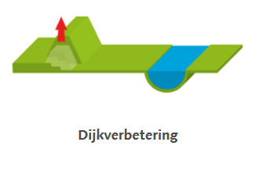
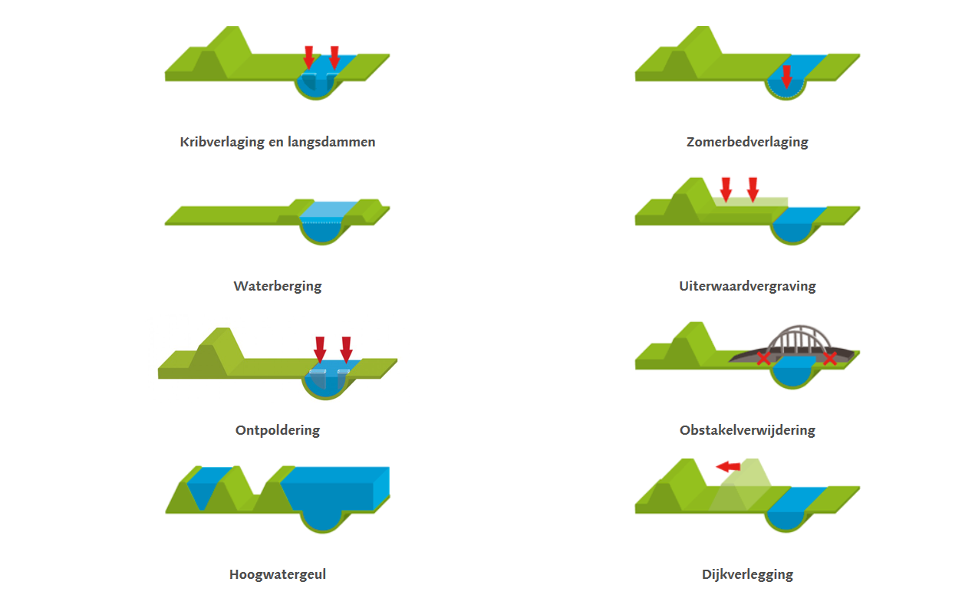
Maatregelen Ruimte voor de Rivier

Slide 22
Vragen?

